Slide 1


「智能理財與深度學習」訓練營
蔡炎龍 老師
國立政治大學金融科技研究中心
智能理財與深度學習暑期訓練營

Slide 2
遞歸神經網路
RNN (Recurrent Neural Network)
國立政治大學金融科技研究中心
智能理財與深度學習暑期訓練營

Slide 3
RNN的特性

Slide 4


Neural Network
一般的神經網路一筆輸入和下一筆是沒有關係的...

Slide 5
RNN
RNN是「有記憶」的神經網路。

Slide 6
RNN
很多人畫成這樣。
Notes:
123

Slide 7
What can we do with this?

Slide 8

對話機器人
Sequence-to-Sequence
Neural Networks

Slide 9
對話機器人的作法其實有很多種，
我們選一種最簡單的:

Slide 10

首先我們有個對話的範本:

Slide 11
而我們希望在未來輸入類似的一段話時，
對話機器人能夠做出類似的的回話。

Slide 12
現在考慮一次輸入一句話，
神經網路只有一層的情況:

Slide 13
我們的做法大概會像這樣:
回1
回2
EOS
字1
字2
EOS
回1
回k

Slide 14
神經網路每次會吃進兩個東西:
1.這句話的其中一個單詞
2.上一次的輸出(也是一個單詞)
最後產生一個輸出(一個單詞)。

Slide 15
實際走一次流程給你看

Slide 16

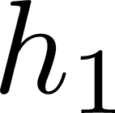
一開始的時候，神經網路吃進這句話
的第一個單詞，稱為 ，
產生一個對應的輸出，稱為

Slide 17

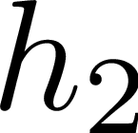
下一階段會再吃進第二個單詞 ，
並且把上一次的輸出h1 也吃進去
(總共吃進兩個單詞)，並輸出單詞h2

Slide 18
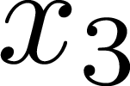
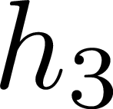
第三次就會把第三個單詞x3，
和第二次的輸出 x 當作輸入，
並輸出結果 。

Slide 19
然後這樣一直循環下去，
直到碰到終止符號……

Slide 20
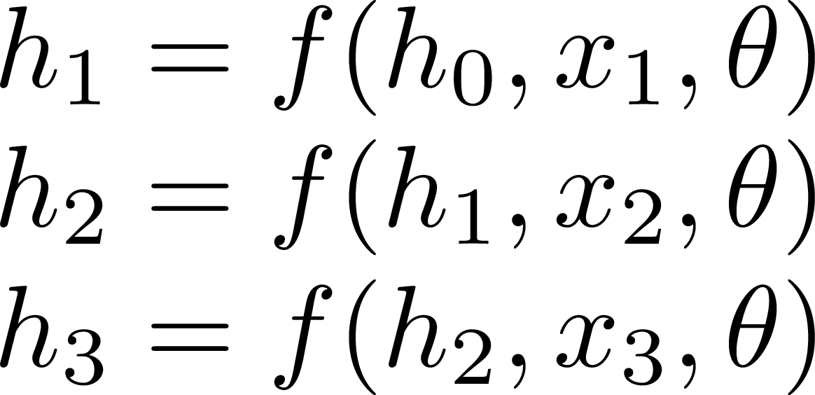
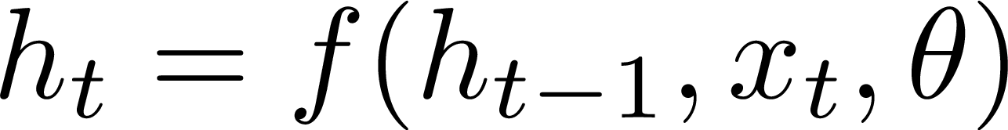
寫成數學式的樣子:

Slide 21
這樣做有什麼好處？

Slide 22
有時候，當對於我們而言，
處理資料的「順序」很重要的時候，
RNN就很好用。

Slide 23
比方說一句話的某一個字出現的原因，
其實跟上一個字，
或是之前所有的字很有關係。

Slide 24
RNN就可以讓這一次的過程，
考慮到上一次，還有前幾次的影響。

Slide 25
RNN的架構

Slide 26
基本RNN長這樣

Slide 27


一個RNN的neuron
對同一層第 k 個神經元, 就一個輸出。
=
輸入可能是向量。

Slide 28







架構

Slide 29
手寫RNN
RNN預測下一個字：標準RNN應用，預測一句話的下一個字。
用到 RNN 的
Neural Networks
字
字
(下一個)

Slide 30
字集
我們考慮的字集只有三個字。
“
”
“
”
“
”
好
一
點
,
,
可以產生如 “好一點”, “好好”, “一點一點點”, 等等的「句子」。

Slide 31



字集
用高級的 one hot 編碼。
“
”
“
”
“
”
好
一
點
,
,

Slide 32



“
好
一
點
”
輸入

Slide 33


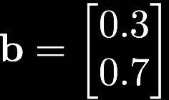
架構
0.3
1
1
-1
0.2
1
0.7
-1
1
-1
0.2
1

Slide 35


0.5
0.3
1
0.5
0.3
0.2
0.5
-1
1

Slide 36
0.5
0.3
0.82086199
1
0.5
0.3
0.8602775
0.2
0.5
-1
1.16130798
1

Slide 37



Softmax

Slide 38
RNN

Slide 39
其實RNN還可以有很多種不同的形式

Slide 40
比方說，我們剛剛是把上一階段的輸出，
也當作下一階段的輸入。

Slide 41
你也可以傳一些別的，
像是上一階段運算的過程中，
用到的某個矩陣之類的。

Slide 42
或是你一次要多傳進一些資料，
甚至什麼時候要更新參數，
都可以自己決定。

Slide 43
其實RNN很不容易訓練

Slide 44
Gradient Vanishing/Exploding

Slide 45
LSTM
Long Short Term Memory

Slide 46

架構
多一個「cell 狀態」
編號 k 的 LSTM

Slide 47
Gate…控制閥

Slide 48
Gate概念
輸出 0 到 1 間的一個數

Slide 49
LSTM有三個Gates

Slide 50
Gates
忘記門
輸入門
輸出門

Slide 51
插播：可愛的 tanh

Slide 52
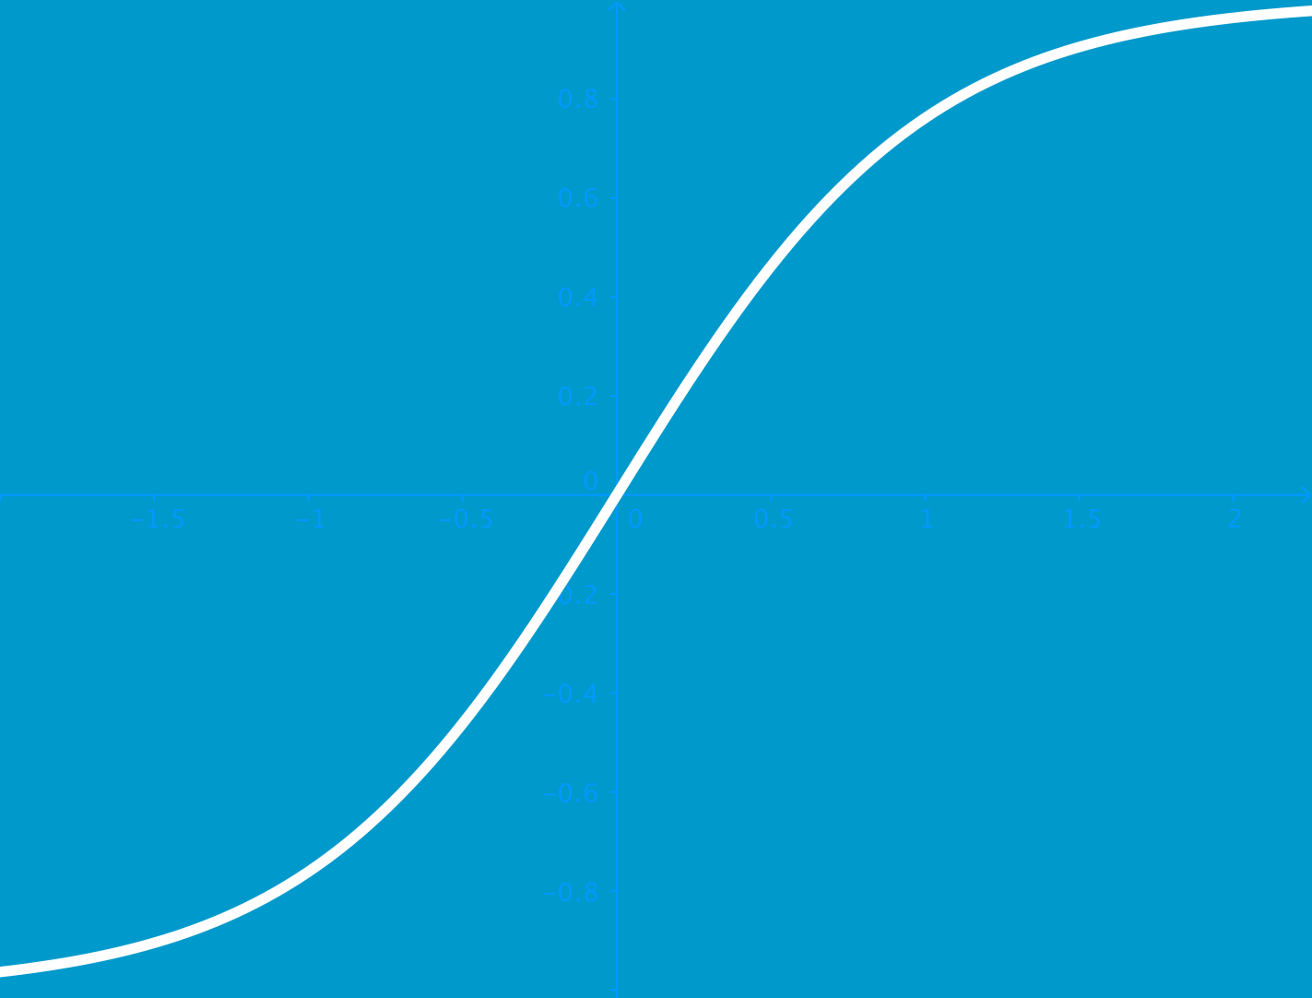

Slide 53

「新的」狀態資訊

Slide 55
真要弄得那麼複雜？

Slide 56
Gated Recurrent Unit(GRU)

Slide 57
只留兩個 Gates

Slide 58
Gated
記憶門
重設門

Slide 59

input 可不考慮從前

Slide 61
其實 RNN 很不容易訓練

Slide 62
實作1: 用IRNN 來做MNIST分類

Slide 63
MNIST + IRNN
引入一般套件
%matplotlib inline I
import numpy as np
import matplotlib.pyplot as plt

Slide 64
MNIST + IRNN
引入Keras套件
import keras
from keras.datasets import mnist
from keras.models import Model
from keras.models import Sequential
from keras.layers import Input, Dense, Activation
from keras.layers import LSTM
from keras.optimizers import Adam

Slide 65
MNIST + IRNN
從MNIST讀入資料
(x_train, y_train), (x_test, y_test)
= mnist.load_data()

Slide 66
MNIST + IRNN
整理資料成為我們要的形狀
x_train = x_train.reshape(x_train.shape[0], -1, 1)
x_test = x_test.reshape(x_test.shape[0], -1, 1)
x_train = x_train.astype('float32')
x_test = x_test.astype('float32')
x_train /= 255
x_test /= 255

Slide 67
MNIST + IRNN
檢查一下我們弄對了沒
print('x_train shape:', x_train.shape)
print(x_train.shape[0], 'train samples')
print(x_test.shape[0], 'test samples')

Slide 68
MNIST + IRNN
把資料變成keras可以處理的形式
y_train = keras.utils.to_categorical(y_train, 10)
y_test = keras.utils.to_categorical(y_test, 10)

Slide 69
MNIST + IRNN
建模
model = Sequential()
model.add(SimpleRNN(100,
activation='relu',
input_shape=x_train.shape[1:]))
model.add(Dense(10))
model.add(Activation('softmax'))

Slide 70
MNIST + IRNN
模型編譯
model.compile(loss='categorical_crossentropy',
optimizer=Adam(lr=1e-6),
metrics=['accuracy'])

Slide 71
MNIST + IRNN
訓練開始
model.fit(x_train, y_train,
batch_size=32,
epochs=20,
validation_data=(x_test, y_test))

Slide 72
MNIST + IRNN
看一下我們的結果
scores = model.evaluate(x_test,
y_test,
verbose=0)
print('IRNN test score:', scores[0])
print('IRNN test accuracy:', scores[1])

Slide 73
實作2: 這是正評還是負評
--語意分析@IMDb

Slide 74
電影評論情意分析
首先引入一般套件
%matplotlib inline
import numpy as np
import matplotlib.pyplot as plt

Slide 75
電影評論情意分析
再引入Keras套件
from keras.preprocessing import sequence
from keras.models import Sequential
from keras.layers import Dense, Embedding
from keras.layers import LSTM
from keras.datasets import imdb

Slide 76
電影評論情意分析
從IMDb讀入資料
(x_train, y_train), (x_test, y_test) =
imdb.load_data(num_words=10000)

Slide 77
電影評論情意分析
一起看一下資料的長度
print(len(x_train), 'train sequences')
print(len(x_test), 'test sequences')

Slide 78
電影評論情意分析
你一定也好奇資料的長相
x_train[0]

Slide 79
插播：資料為什麼長這樣呢？

Slide 80
keras把每一個字，
都用它出現頻率的排序來代替

Slide 81
電影評論情意分析
整理資料
x_train = sequence.pad_sequence(
x_train, maxlen=100)
x_test = sequence.pad_sequence(
x_train, maxlen=100)

Slide 82
終於…要來建模啦！

Slide 83
電影評論情意分析
搭建空的神經網路架構
model = Sequential()
model.add(Embedding(10000, 128))

Slide 84
關於Embedding:

Slide 85
我們前面提過，原本的資料，
是用每個字出現頻率的排名，
作為他們的「代號」

Slide 86
可是只用一個數字代表每個字，
效果往往不是很好，
表示的複雜度可能不太夠。

Slide 87
所以我們想要把這些數字變成向量，
而這就是Embedding的作用。

Slide 88
電影評論情意分析
完成建模
model.add(LSTM(128, dropout=0.2,
recurrent_dropout=0.2))
model.add(Dense(1,
activation='sigmoid'))

Slide 89
電影評論情意分析
Compile
model.compile(loss='binary_crossentropy',
optimizer='adam',
metrics=['accuracy'])

Slide 90
電影評論情意分析
訓練開始
model.fit(x_train, y_train,
batch_size=32,
epochs=15,
validation_data=(x_test, y_test))

Slide 91
電影評論情意分析
存檔
model_json = model.to_json()
open('imdb_model_architecture.json', 'w').write(model_json)
model.save_weights('imdb_model_weights.h5')

Slide 92
實作3: 用RNN來做ETF

Slide 93
ETF in RNN
引入套件
import numpy as np
import matplotlib.pyplot as plt
from keras.models import Sequential
from keras.layers import Dense, Activation,
Input, Flatten, LeakyReLU,
SimpleRNN, GRU, LSTM, Embedding
from keras.optimizers import SGD
import pandas as pd

Slide 94
ETF in RNN
讀入資料，順便確認一下形狀
DIRPATH = ‘etf_data/’ #ETF資料夾位址
df = pd.read_csv(DIRPATH+'AADR.csv')
df.head() print(df.shape)

Slide 95
看起來有1656天的資料呢！

Slide 96
ETF in RNN
整理資料(1)
Open = np.array(list(reversed(df['Open'])))
X = [ ]
Y = [ ]
#整理資料成為我們要的形狀（一樣只放開盤價作為Data）
for index in range(Open.shape[0]-20):
X.append(Open[index:index+20])
Y.append(Open[index+20])

Slide 97
ETF in RNN
整理資料(2)
x = np.array(X)
y = np.array(Y)
這裡為了配合input要求的形狀動了點手腳)
x = x.reshape(x.shape[0], 20, 1)
y = y.reshape(y.shape[0], 1)

Slide 98
ETF in RNN
整理資料(3)
#分成訓練及與測試集, 前1300組作為訓練，
後335組作為測試
x_train = x[0:1300]
y_train = y[0:1300]
x_test = x[1300:1636]
y_test = y[1300:1636]

Slide 99
ETF in RNN
一般的RNN(1)
model = Sequential()
model.add(SimpleRNN(128, dropout=0.2,
recurrent_dropout=0.2,
input_shape = (20, 1)))
#input_shape規定要放二維以上
model.add(Dense(1))

Slide 100
ETF in RNN
一般的RNN(2)
model.summary( ) #看模型架構
model.compile(loss=‘mse’, optimizer=‘SGD’)
#編譯
model.fit(x_train, y_train) #執行

Slide 101
ETF in RNN
看看結果
result=model.predict_classes(x_test)
print(result)

Slide 102
ETF in RNN
GRU(1)
model = Sequential()
model.add(GRU(128, dropout=0.2,
recurrent_dropout=0.2,
input_shape=(20,1))) model.add(Dense(1))
model.add(LeakyReLU())

Slide 103
ETF in RNN
GRU(2)
model.summary() #看模型架構
model.compile(loss=‘mse’, optimizer=‘SGD’)
#編譯
model.fit(x_train, y_train) )#執行

Slide 104
ETF in RNN
看看結果
result = model.predict_classes(x_test)
print(result)

Slide 105
ETF in RNN
LSTM(1)
model = Sequential()
model.add(LSTM(128, dropout=0.2,
recurrent_dropout=0.2,
input_shape=(20, 1))) model.add(Dense(1))

Slide 106
ETF in RNN
LSTM(2)
model.summary( ) #看模型架構
model.compile(loss=‘mse’, optimizer=‘SGD’)
#編譯
model.fit(x_train, y_train) #執行

Slide 107
ETF in RNN
看看結果
result = model.predict_classes(x_test)
print(result)

Slide 108
如果有注意到的話，
你會發現我們在建模時，
有很多奇奇怪怪的參數。

Slide 109
參數的值當然跟模型的準確度有很大的關係，
那通常是怎麼決定的呢？

Slide 110
你可以用一些domain knowledge、
或是數學的方式去揣測，
但通常我們都是……

Slide 111
隨機的去試試看！

Slide 112
ETF in RNN
用隨機的方式來調整參數
num_rnn = np.random.randint(175, 275)
rate_drop_rnn = 0.15 + np.random.rand( ) * 0.25
rate_drop = 0.15 + np.random.rand( ) * 0.25

Slide 113
ETF in RNN
把隨機roll出來的參數放進模型
model = Sequential()
model.add(LSTM(num_rnn, dropout=rate_drop,
recurrent_dropout= rate_drop_rnn,
input_shape=(20,1)))
model.add(Dense(1))
model.add(LeakyReLU())
model.summary()

Slide 114
ETF in RNN
這邊做法跟前面一樣
model.compile(loss='mse', optimizer='SGD',
metrics=['accuracy'])
model.fit(x_train, y_train)
score = model.evaluate(x_test, y_test)
print(' ')
print('LSTM')
print(score)

Slide 115
討論: 更好的模型

